Slide 1


第三节：知识图谱中模式、身份、上下文的表示
21835012 程云琨
21835014 邓振宇
21835008 常慧霞

Slide 2
第三节描述了知识图谱中模式、身份和上下文的表示。知识图谱通常通过多个知识来源组建而成，因此在结构和粒度上可能非常多样化。为了解决这种多样性，关于模式（schema）、身份（identity）和上下文（context）的表示起到了关键作用。模式定义了知识图谱的顶层结构，身份则定义了图中（或外部源中）哪些节点指向相同的现实世界实体，而上下文则表示某些知识成立的特定条件（设置）。

Slide 3
3.1模式（SCHEMA）
在数据图中，模式可以用于建立一种约束图的「顶层结构」，本小节将讨论三种图模式：「语义」（semantic）、「验证」（validating）和「涌现」（emergent）。

Slide 4
3.1.1语义模式（Semantic schema）
定义：对数据图中的节点和边定义一个「高级别的术语」
作用：利用这些定义的术语可以进行一些推理，可以推理出新的图数据。
定义方法：对节点来说我们可以定义的高级别术语是「类」，用类来描述相似节点的集合。并用「子类」和「父类」的包含关系去推理出新的图数据。对于边来说我们可以定义的高级别术语是「属性」，用「属性」「子属性」来描述所连接的节点所属的类。还能通过定义属性的「领域」、「范围」，用箭头的方向来表示节点的属性。

Slide 5
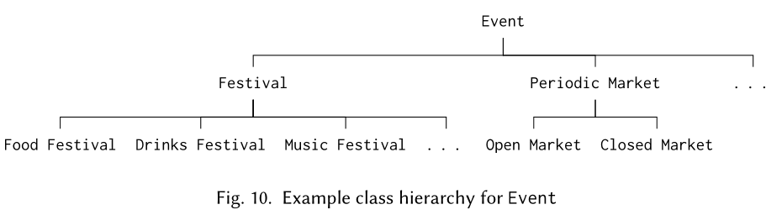
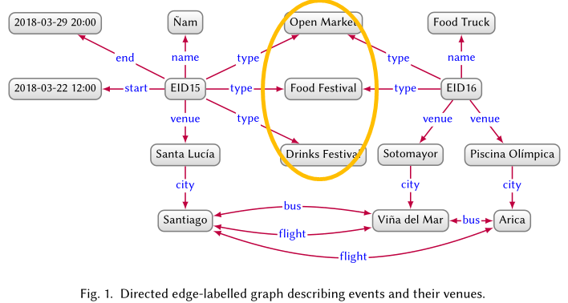



举例描述，用「类」来描述相似节点的集合。并用「子类」和「父类」的包含关系去推理出新的图数据。
图中我们能看到一些天然的分组，如黄圈所示，可以将其视作层次较低的类，并进行进一步抽象，得到右侧“类的层级”图。我们根据这两张图，发现 则可以推理出 和

Slide 6
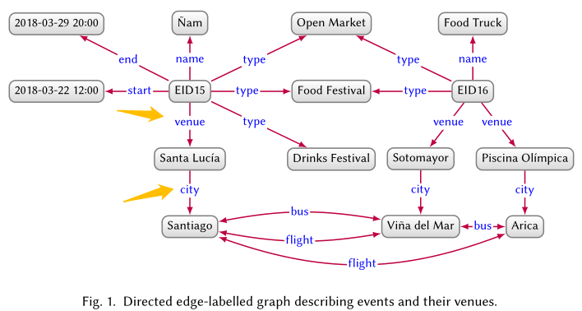
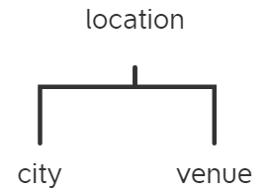
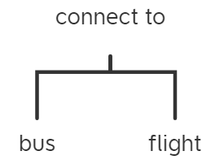


举例描述用「属性」定义边，并用「属性」「子属性」来描述所连接的节点所属的类。。
我们可以将标签 city 和 venue 看做属性 location 的「子属性」（sub-properties），
这样给定一条边 就可以得出 类似地，我们
可以将标签 bus 和 flight 看做属性 connects to 的子属性。

Slide 7
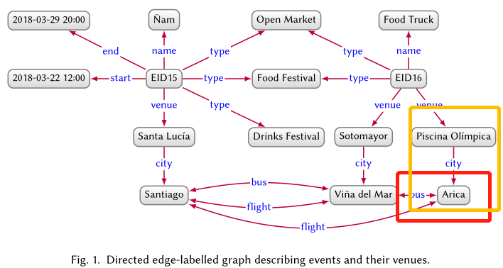
举例描述通过定义属性的「领域」、「范围」，用箭头的方向来表示节点的属性。。
我们还可以定义属性的「领域」（domain）和「范围」（range），用来表示属性所连接的节点所属的类。「领域」对应是属性所来自的节点（箭头尾部就是该属性定义的节点），例如我们定义 connects to 的领域为类 Place，那么我们就可以得出 Arica —type→ Place
而「范围」则对应属性所指向的节点（箭头头部就是该属性所指向的节点）。例如，定义 city 的范围为类 City，那么我们就可以得出 Arica —type→ City。

Slide 8
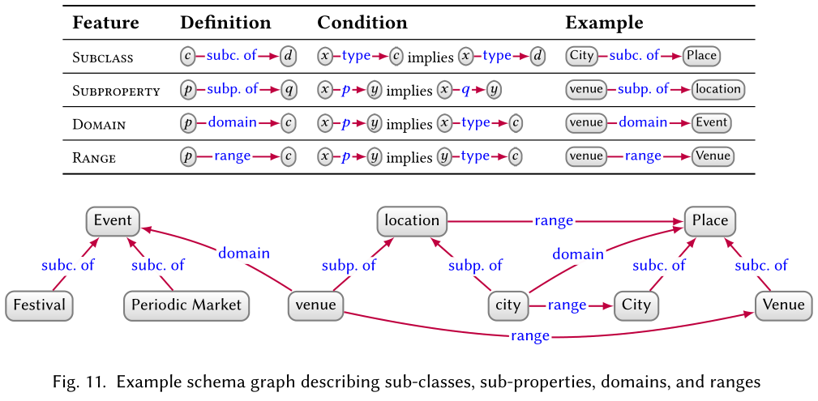
语义模式的标准：用于 RDF 图的「RDF 模式（RDF Schema ）」
其允许在 RDF 图中为类和属性定义子类、子属性、领域以及范围，这些定义可以被序列化为一个图。下表说明了这些特征的语义，并在下图中给出了一个具体的例子，这些定义可以被嵌入到数据图之中。

Slide 9
3.1.2验证模式（Validating schema）
在上述的图中，我们希望确保所有事件都有至少一个名称、地点、起始时间（用户需要得到的最少信息），同时事件的城市的类型被声明为城市（而不是直接推理）我们可以通过「验证模式」（validating schema）来定义这些约束。
定义：定义一个验证模式的标准方法是使用「形状」（shapes）
「形状」以数据图中的节点集合为「目标」，并对这些节点指定「约束」（constraint）
作为「目标」的节点集合可以通过多种方式定义，如一个类的所有实例、一个属性的领域或范围、一个查询的结果等。
基于目标节点，我们可以定义「约束」，约束这些节点的给定属性的数量或类型。

Slide 10
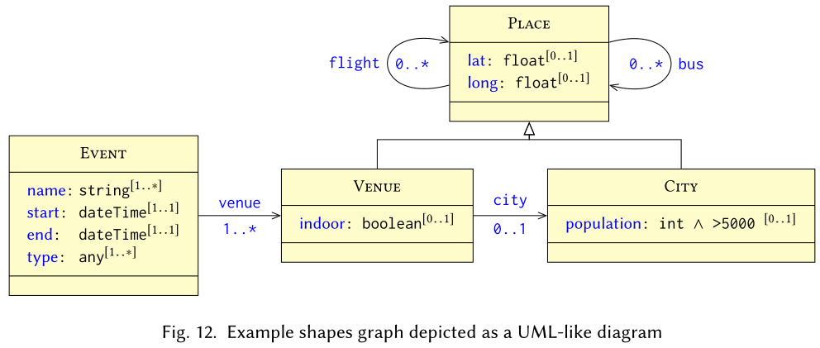
「形状图」（shapes graph）
将一系列相关的 shape 结合在一起，就形成了「形状图」（shapes graph）。「形状图」可以被表示为类似 UML 类图。下图给出了一个形状图的示例，其定义了四个相关联形状的约束。每一个形状都表示为一个 box，只有节点满足其中的所有约束才符合该形状。

Slide 11
「形状图」（shapes graph）
每个形状中定义的约束为特定属性的「数量」（如 [1..*] 表示一个到多个）和「类型」（如 string）
另一种约束方式是在形状之间定义以指定属性连接的节点数量
形状还可以继承父形状的约束，通过三角形符号定义，表明子形状中的节点需要满足父形状中的所有约束

Slide 12
「形状图」的类型和两种描述「形状图」的语言
「开放形状」（open shape）表示允许节点拥有形状中未指明的属性。在声明形状时，有时我们不能提前知道节点的所有属性集合，就采用开放形状。
「闭合形状」（closed shape）表示不允许节点拥有形状中未指明的属性。与「开放形状」正相反。
对于 RDF 图来说，目前其有两种形状语言：「Shape Expressions」（ShEx）和 「SHACL」（Shapes Constraint Language）。这些语言并已被用于卫生保健、科学文献、空间数据等许多领域的形状图构造。

Slide 13


3.1.3涌现模式（emergent schema）
上述两种模式都依赖于领域专家来明确地进行定义和制定约束，而「涌现模式」（emergent schema）可以帮助我们自动发现一个数据图中的潜在结构。
作用：涌现模式可以用于提供对数据图的整体理解，帮助定义语义或验证模式、优化图的索引和查询，指导图的集成等。
一种常用于定义涌现模式的框架是「商图」（quotient graphs）
其将数据图中的节点分割为多个集合（基于某种准则），同时又保护了图的部分结构属性。
分割准则：按照节点的类或者形状约束进行划分，然后还要符合边的「双拟」规则。
「双拟」：是一种结构保护方式，其要求如果商图中存在一条边 那对于所有的 必会存在一个 ，构成 这条边，存在于数据图中。
本质上看，商图其实就是将数据图总结为一个更高层次的拓扑结构。
在实践中，为了减少存储消耗，商图中有时只保留分割中节点的数量以及（或）分割的顶层标签

Slide 14
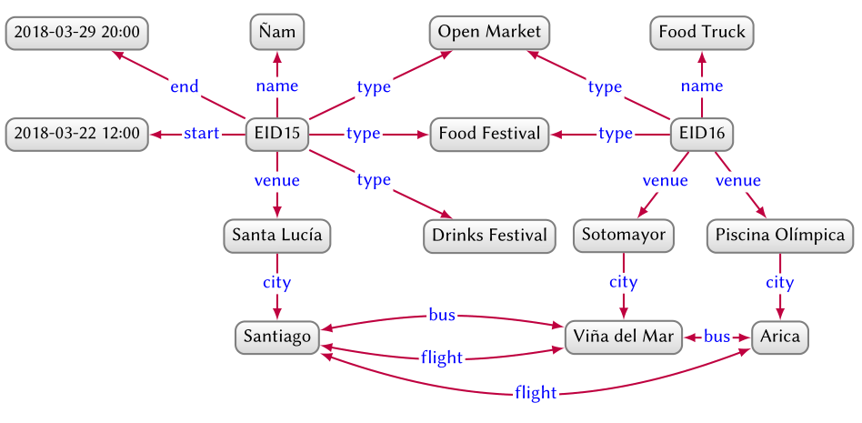
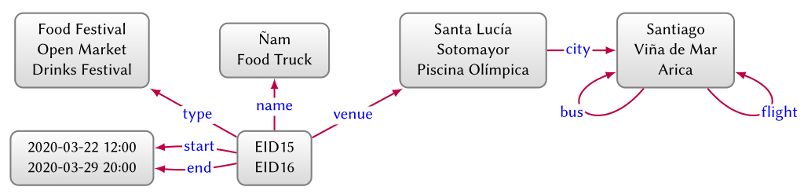
用商图定义涌现模式的例子
以图 1 为例，我们可以简单地基于节点的上下文（其连接的属性）将其分为六个部分：事件、名称、地点、类、日期、城市。将每个部分的节点合并，并保留相应的边后，就可以得到如下图所示的商图。

Slide 15
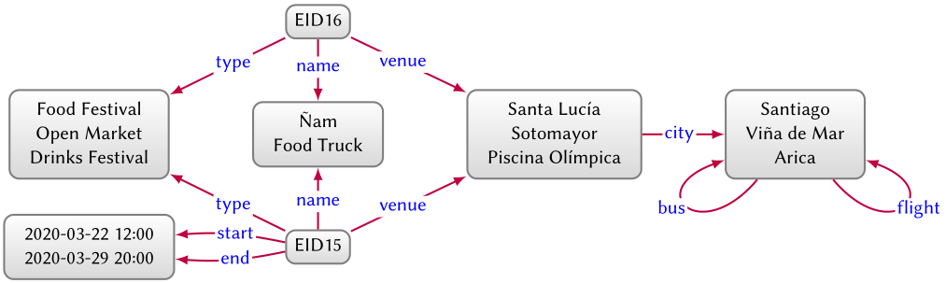
用商图定义涌现模式的例子
商图的定义不仅取决于节点的分割方式，还取决于边的定义方式。对于上面的商图而言，其只要边对应的集合中存在一个节点能够满足条件，那么这条边就会存在。然而对于节点 EID16 而言，在原始数据图中其并没有起始日期属性。这时我们使用前面提到的「双拟」规则，基于这种规则，可以画出如右图所示的商图，其将事件部分拆分为了两个节点，反映其不同的边。

Slide 16
3.2身份（IDENTITY）
在数据图中，节点的指代内容可能存在歧义，我们通过内部的标识符和外部的标识链接来消除歧义。

Slide 17
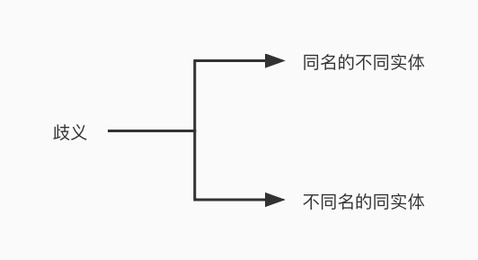

Slide 18
持续标识符: DOI, ISBN
国际化资源标识符(IRI)和URL、URI的区别

Slide 19
智利圣地亚哥 词条: https://www.wikidata.org/wiki/Q2887
Founded by 词条: https://www.wikidata.org/wiki/Property:P112
人物 词条: https://www.wikidata.org/wiki/Q2887
wd:Q2887 –wdtP112-> wd:Q203534

Slide 20
词汇化: 人类可理解的词汇化知识图谱
wd:Q2887
Chile:Santiago
wd:Q2887 —rdfs:label→ "Santiago"

Slide 21
外部标识链接
特定标识信息
标识链接: OWL标准
chile:Santiago —owl:sameAs→ geo:SantiagoDeChile

Slide 22
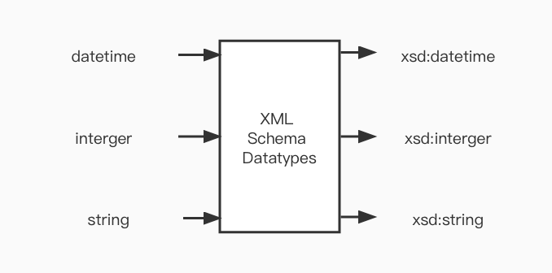
数据类型: datetime, boolean, interger
XSD: (l, d) "2020-03-29T20:00:00"^^xsd:datetime
let xsd_string = XSDString::from(“string”)

Slide 23
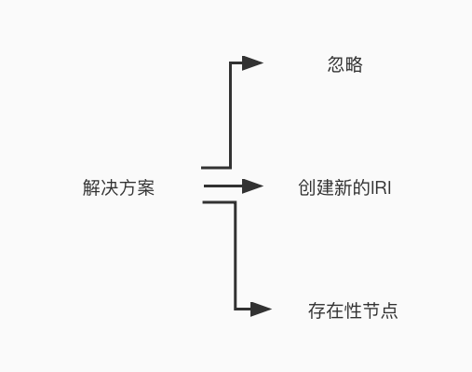
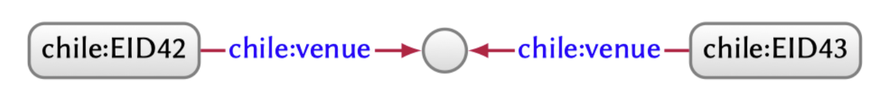
需要对不完整信息建模

Slide 24
3.3 上下文（CONTEXT）
可以理解为“上下文”：它贯穿整个应用；
也可以理解成“运行环境”：它提供了一个应用运行所需要的信息， 资源，系统服务等；
同样可以理解成“场景”：用户操作和系统交互这一过程就是一个场景，比如Activity之间的切换，服务的启动等都少不了Context。
接下来将介绍多种上下文的表示形式。

Slide 25
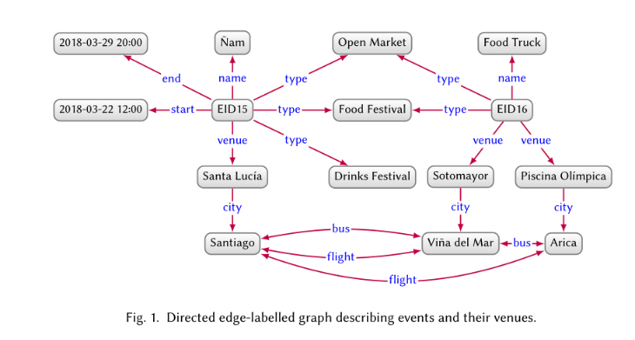
右图所包含的事实可以理解为在特定的「上下文」（context）中成立，如航班开始运行的时间，事件发生的地点，活动命名的起源等。这些上下文形式各异，可以进行组合，用于声明「事实成立的范围」（scope of truth），即在何种情况下数据为真。
图中的上下文并没有明确地表示出来，而有时明确地表示上下文可以帮助我们从不同的角度来理解数据。此外，图数据的上下文可以从不同的级别进行表示，如针对单个节点、单条边或是边的集合等。

Slide 26
3.3.1 直接代表（Direct representation）
·直接代表是将其作为图中的「数据」（与其他数据相同）。
·对于图中的活动 EID15
可以将其视作一种时间上下文的形式，其起始时间定义了部分关系（边）成立的时间范围；
也可以讲边表示的关系转化为节点，然后为其添加额外的上下文关系。

Slide 27
3.3.1 直接代表（Direct representation）
在上面的例子中，表示上下文的方式不具有一般性，实际上研究者们已经提出了许多规范来以更标准的方式将上下文表示为数据。
· RDF 图中的「时间本体」（Time Ontology）
定义了如何以可互操作的方式描述时间实体、时间间隔、时刻以及它们之间的关系；
· 「PROV 数据模型」（PROV Data Model）
指定了如何在 RDF 图中描述「出处」（provenance）。

Slide 28
3.3.2 实化（Reification）
在上一种表示方法中 ，对于边的上下文只能够先将其转化为节点，再添加上下文关系。
实化（reification）可以直接表示边的上下文，通过定义关于「边的边」（edges about edges）的方式。

Slide 29
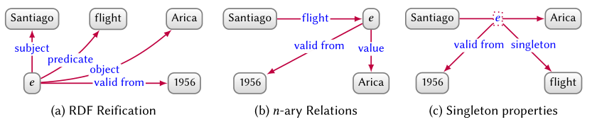
3.3.2 实化（Reification）
下图给出了三种主要的实化形式，可以用于为有向标记图中的边定义时间上下文（以定义边 Santiago —flight→ Arica 自 1956 年开始为例）
· 使用 [公式] 来定义一个表示边的任意标识符，以此连接上下文信息。
· 使用「RDF 实化」定义一个新节点 e 来表示边，并将其通过特定的边连接到 源节点、目标节点和边标签上。

Slide 30
3.3.2 实化（Reification）
· 使用「n-ary 关系」则直接通过边标签连接自源节点；
· 使用「单例属性」则将 e 作为一个边标签，连接至表明其原始边标签的节点（通过 singleton）。

Slide 31
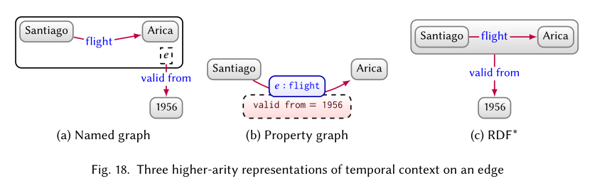
3.3.3 高元表示（ Higher-arity representation ）
除了使用实化，我们也可以使用「高元表示」（higher-arity representation）来建模上下文。
下图给出了三种时间上下文的表示方法。
（1）使用一个「命名图」来包含目标边，然后针对图的名称定义上下文；
（2）使用「属性图」来将上下文定义为边的属性；
（3）使用 「RDF*」，一种 RDF 的扩展，允许将边定义为节点。

Slide 32
3.3.4 注解（ Annotations）
使用注解来为一个上下文域提供数学化的定义以及该领域内可自动执行的关 键操作。
（1）针对特定的上下文领域的
·「Temporal RDF」 允许为边标注时间间隔
· 「Fuzzy RDF」允许为边标注一个真实度（概率）
（2）与领域无关的
· 「Annotated RDF」可以将各种形式的上下文表示为 「semi-rings」
由领域值（如时间间隔、真实度）组成的代数结构，同时提供两种组合领域值的操作符：「meet」 和 「join」。

Slide 33
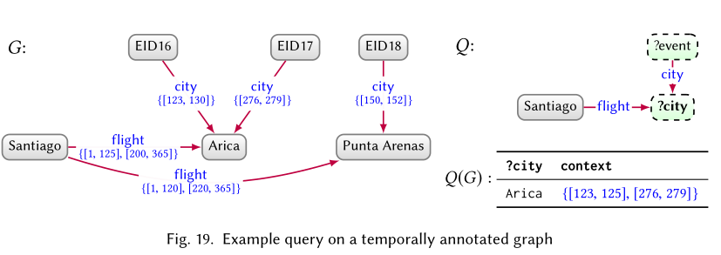
3.3.4 注解（ Annotations）
下图给出了一个例子
（1）使用 meet 操作符来计算每一个查询结果中两条边的时间范围对应的注解，这里会使用日期集合的「交集」；
（2）针对所有非空的注解集合，使用 join 操作符来计算注解集合的「并集」，作为最终结果返回。

Slide 34
3.3.4 其他上下文框架（ Other contextual frameworks）
· 「上下文知识仓库」（contextual knowledge repositories）
允许为单个图（子图）分配其独立的上下文。不同于命名图，这里的上下文会明确指定维度（一维或多维），每一张图都必须在每个维度上设定一个值（即所有图的上下文是相同维度的），每个维度又进一步地定义了内部值的排序方式。这种方法可以帮助选择与组合不同粒度级别上下文中的有效子图。
· 「上下文 OLAP」
在线分析处理框架，其由一个多维数据立方构成，其中的单个细胞包含知识图谱。框架支持诸如 「slice-and-dice」（选择指定维度的知识）、「roll-up」（将知识聚合到更高的层级）等操作。

Slide 35
· 小组分工
程云琨：负责SCHEMA部分的PPT制作，资料查找及答疑
邓振宇：负责IDENTITY部分的PPT制作，内容讲解与梳理
常慧霞：负责CONTEXT部分的PPT制作，归纳总结及答疑

Slide 36
感谢各位的聆听！

